Slide 1






КУРСОВ
Модул: 08 Въведение в операционни и вградени системи
ПРОЕКТ
Салихе Бодева
Тема: Асансьор

Slide 2





СЪДЪРЖАНИЕ:
1
Описание на проекта
4
Електрическа схема
2
Списък на съставни части
5
Функционалност
3
Блокова схема
6
Заключение

Slide 3

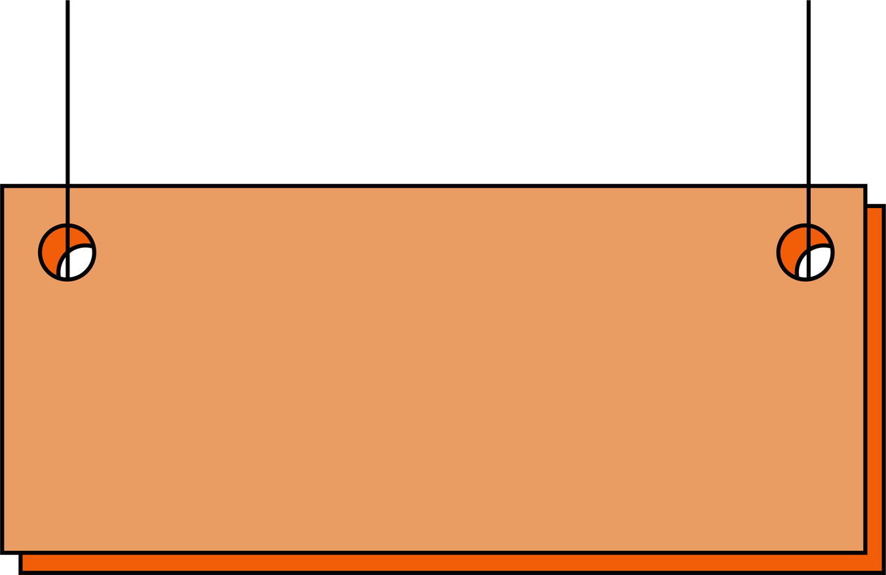

ЦЕЛ НА ПРОЕКТА
Целта на проекта е да се изгради функционален асансьор, който да отговаря на всички технически изисквания.
За изтеглянето и свалянето на асансьорната кабина е използван DC Motor, за механизма на вратите отговаря Servo Motor. А LCD екрана служи за обратна връзка с ползвателите.
Линк към
проекта
https://www.tinkercad.com/things/2iAoXQIPRbV-elevatorlift/editel

Slide 4

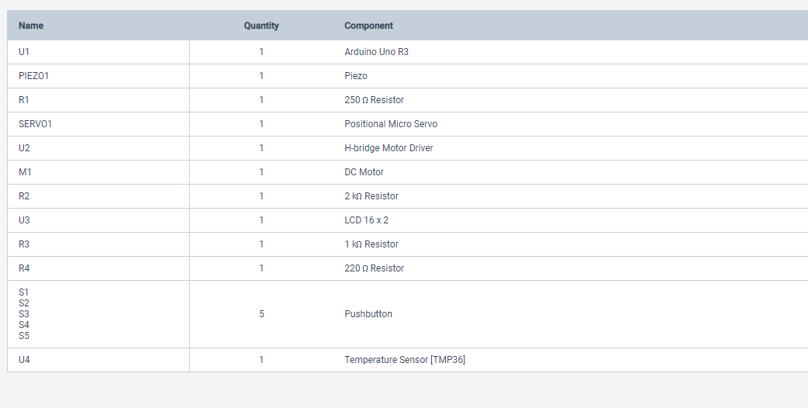
СПИСЪК НА СЪСТАВНИ ЧАСТИ

Slide 5

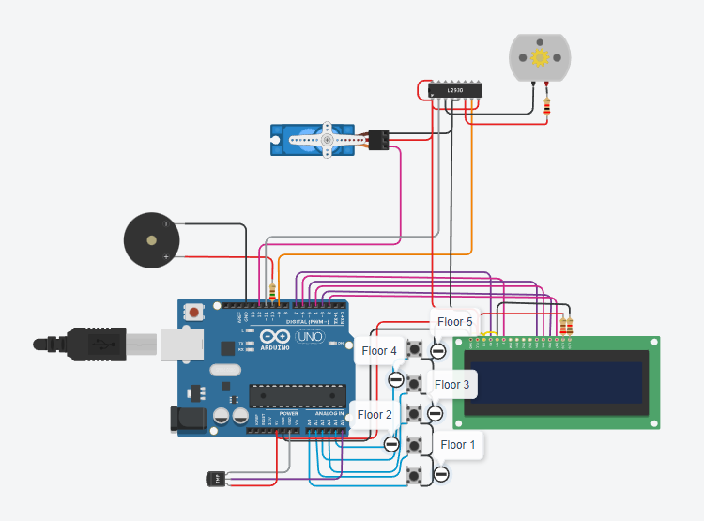
БЛОКОВА СХЕМА

Slide 6

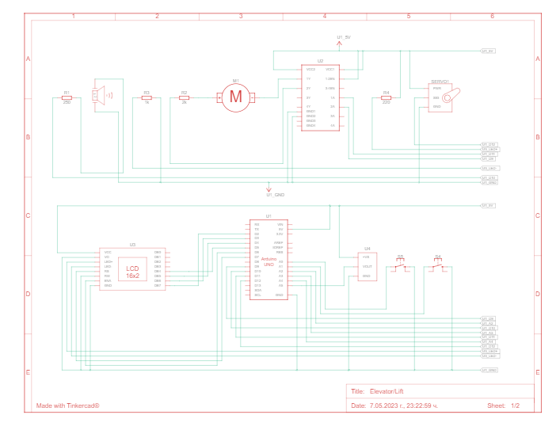
ЕЛЕКТРИЧЕСКА СХЕМА
Стр. 1

Slide 7
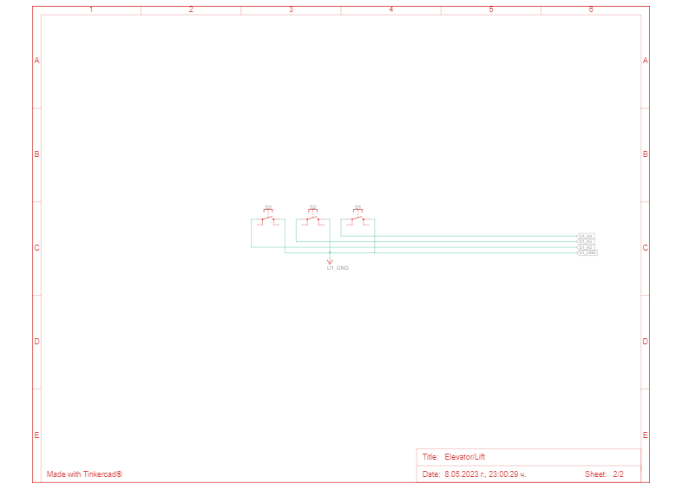
ЕЛЕКТРИЧЕСКА СХЕМА
Стр. 2

Slide 8




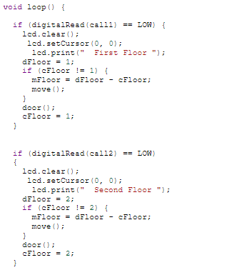
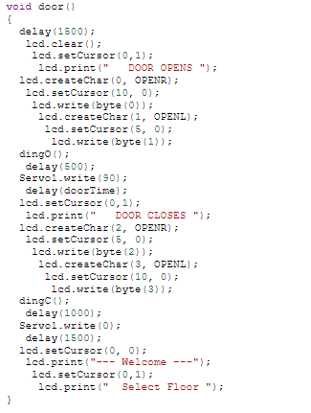
ФУНКЦИОНАЛНОСТ

Slide 9




ЗАКЛЮЧЕНИЕ
Проектът е разработен с цел опознаване хардуерните системи и разглеждане отблизо работата с Arduino технолоията. Проектът със сигурност ще претърпи развитие в бъдеще с цел максимално удобство на ползвателите.

Slide 10

Линк към
проекта
Click here
Линк към
github
Click here

